Slide 1
PEMANTAUAN UDARA AMBIEN DAN EMISI

Slide 2
General
Program Pemantauan Kualitas Udara meliputi :
Pengambilan sampel (sampling)
2. Analisa di Laboratorium
Pengelolaan data dengan metoda statistika
Keabsahan dan keterpecayaan data hasil pemantauan sangat ditentukan oleh metoda sampling dan analisa yang diterapkan

Slide 3
Pencemaran udara di suatu daerah secara langsung sangat ditentukan oleh intensitas sumber emisi pencemar dan pola penyebaran (dispersi, difusi dan dilusi) di dalam atmosfer.
Konsentrasi pencemar udara akan berbeda dari satu tempat dengan waktu yang berbeda atau dengan tempat yang lainnya.
Pencemaran udara juga dipengaruhi oleh sumber pencemaran, rotasi aliran udara, dan keadaan meteorologi

Slide 4
Jenis Pemantauan
Pemantauan Sumber Emisi
dilakukan untuk mengetahui tingkat emisi dan unsur pencemar spesifik
Pemantauan udara ambien
dilakukan untuk mengetahui tingkat pencemaran udara yang didasarkan atas pencemar indikatif yang umum.
Adanya pembedaan sistem pemantauan ini akan membedakan metoda sampling udara yang digunakan

Slide 5
SISTEM MANAJEMEN KUALITAS UDARA
PENGUKURAN DAN PEMANTAUAN KUALITAS UDARA AMBIEN
1
PENGKAJIAN MENGENAI TUJUAN PENGUKURAN KUALITAS UDARA DAN DAMPAKNYA TERHADAP LINGKUNGAN
MELAKSANAKAN PENGENDALIAN PENCEMARAN UDARA DAN KEGIATAN LAIN
2
5
PENETAPAN SASARAN PENGELOLAAN MENJADI STANDAR BAKU MUTU
PENYUSUNAN RENCANA PENGELOLAAN AGAR TUJUAN DAN SASARAN TERCAPAI
3
4

Slide 6
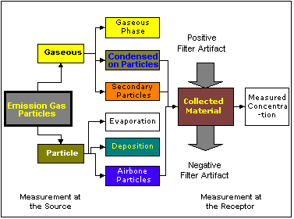

Slide 7
Pencemar indikatif dan spesifik
1. Pencemar Indikatif
zat pencemar yang dijadikan indikator pencemar udara secara umum, biasanya tercantum dalam peraturan kualitas pencemaran udara yang berlaku.
contoh : Suspended particulate matter (SPM/debu), CO, total hidrokarbon (THC), oksida-oksida nitrogen, sulfur dioksida (SO2) dan oksidan fotokimia (ozon).
2. Pencemar Spesifik
zat pencemar yang diemisikan dari sumbernya.
contoh : chlor, ammonia, hidrogen sulfida, mercaptan, formaldehida, dll.

Slide 8
SKEMA SAMPLING
Udara Bergerak
Pengkondisian Sampel
Pengumpulan Sample
Peralatan Sampling
Kontrol Aliran dan Pengukuran pada Analyze
ANALYZER
Pencatatan Data
UDARA KELUAR
UDARA MASUK
Peralatan Kalibrasi

Slide 9
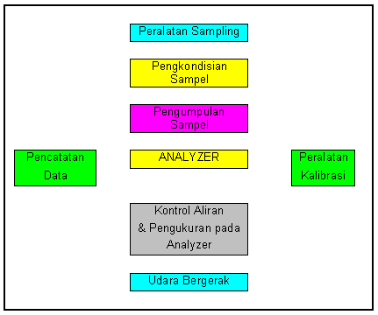
SKEMA SAMPLING SECARA UMUM
UDARA MASUK
UDARA KELUAR

Slide 10
Pemantauan Kualitas Udara Ambien
Dalam perencaaan harus dipertimbangkan beberapa hal, yaitu:
1. Tujuan pemantauan kualitas ambien
2. Parameter zat pencemar yang akan diukur
3. Jumlah stasiun pengamat, termasuk lokasi, durasi periode sampling serta metode sampling yang digunakan
4. Metode pengukuran yang digunakan

Slide 11
Tujuan Pemantauan Kualitas Udara Ambien
1. Memenuhi dan mematuhi baku mutu udara ambien.
2. pengumpulan data dasar (data base) untuk evaluasi
3. mengamati kecenderungan tingkat pencemaran udara
4. menilai keberhasilan program pengendalian udara yang dijalankan
5. mencegah timbulnya episode pencemaran udara (menentukan prosedur kontrol darurat).

Slide 12
Jaringan Stasiun Pengamat
Perencanaan jaringan stasiun pengamat dilakukan berdasarkan tingkat konsentrasi pencemar, penyebaran pencemar dan inventori emisi.
Penetapan besarnya jaringan ini sangat ditentukan oleh faktor-faktor jumlah penduduk, tingkat pencemaran dan keragamannya serta kebijakan-kebijakan yang berlaku.
Secara teknis, penetapan besar jaringan dapat ditentukan berdasarkan:
1. jumlah penduduk yaitu dengan membuat kurva aproksimasi (untuk pencemar CO₂, CO, HC, NOx dan oksidan).
2. berdasarkan perhitungan.

Slide 13
Berdasarkan populasi penduduk
Penentuan jumlah stasiun monitoring di suatu wilayah dapat dilakukan berdasarkan jumlah penduduk yaitu menggunakan kurva pendekatan (aproksimasi).
Meskipun kurva tersebut memberikan perkiraan yang tepat dan baik untuk pemantauan pencemar perkotaan dengan sumber emisi dari kendaraan bermotor seperti CO, HC, NOx, SO2 dan oksidan tetapi tidak bisa diterapkan langsung untuk parameter SO2 dan partikulat, karena pencemar tersebut (SO2 dan partikulat) sangat dipengaruhi oleh kompleksitas sektor industri dan pola penggunaan bahan bakar di daerah tersebut, dengan demikian akan berpengaruh terhadap ukuran jaringan monitoring.

Slide 14
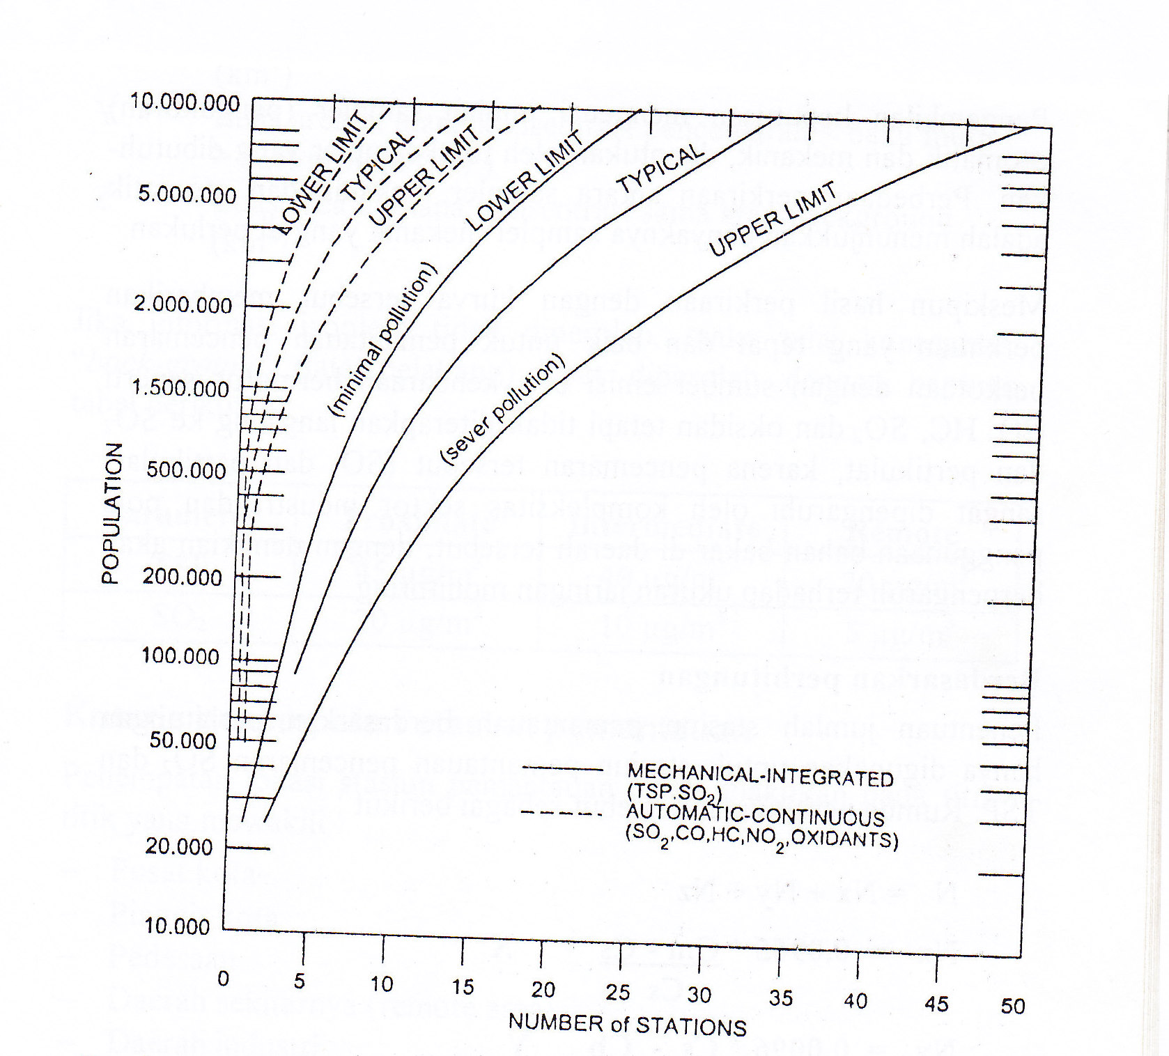
Kurva Aproksimasi

Slide 15
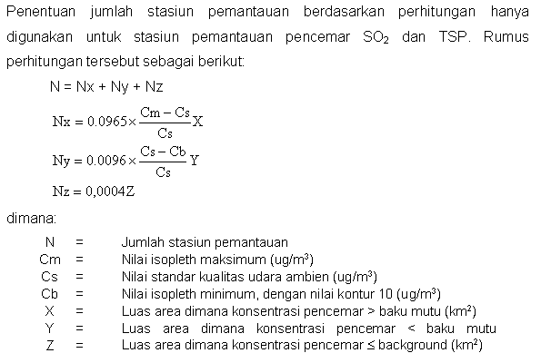
Berdasarkan perhitungan

Slide 16
Kriteria Penempatan Stasiun Pemantauan
Area dengan konsentrasi pencemaran tinggi (satu atau dua stasiun pemantauan).
2. Area dengan kepadatan penduduk tinggi
3. Di daerah sekitar lokasi
Di daerah proyeksi
(untuk menentukan pengaruh pengembangan perkotaan di masa yang akan datang maka stasiun pemantauan perlu ditempatkan di sini)
Sesuai dengan strategi pengendalian pencemaran
(agar strategi pengendalian dapat dievaluasi)
Mewakili seluruh wilayah studi.
( agar kualitas udara di seluruh wilayah studi bisa dipantau/dievaluasi)

Slide 17
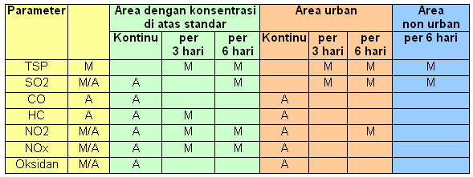
Frekuensi sampling kualitas udara

Slide 18
Metoda Sampling Udara Ambien
Dalam pengukuran kualitas udara dengan menggunakan metode dan peralatan yang manual, terlebih dahulu dilakukan sampling yang dilanjutkan dengan analisa di laboratorium.
Untuk mengumpulkan gas dari udara ambien diperlukan suatu teknik pengumpulan dan peralatan tertentu. Teknik pengumpulan gas yang umum digunakan untuk menangkap gas di udara ambien adalah absorpsi, adsorpsi, pendinginan dan pengumpulan pada kantong udara (bag sampler atau tube sampler).

Slide 19
Perbedaan adsorbsi dan absorbsi
Adsorbsi adalah teknik pengumpulan gas pencemar yang didasarkan pada kemampuan gas pencemar tersebut teradsorbsi pada permukaan padat adsorbent.
Biasanya digunakan pada pencemar organik seperti benzene, toluene, HC, dll
Absorbsi adalah teknik pengumpulan gas berdasarkan kemampuan gas pencemar tersebut untuk terabsorbsi/bereaksi dengan larutan pereaksi yang spesifik.
misalnya : pengukuran SO2, Nox, Ozon/ oksidan

Slide 20
SAMPLING UDARA AMBIEN
ALAT
(collector)
POMPA
P
R
O
B
E
ROTAMETER

Slide 21
SAMPLING UDARA EMISI
Tujuannya adalah :
Mengetahui besaran emisi pencemar sesuai dengan peraturan yang berlaku
Mengetahui tingkat emisi dan laju produksi/operasi industri
3. Melakukan monitoring perlengkapan pencegahan pencemaran

Slide 22
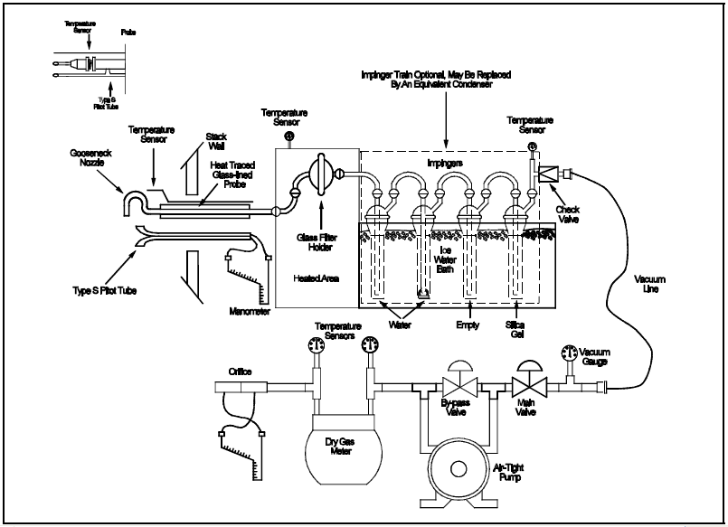
SAMPLING EMISI
Sampling sumber titik

Slide 23
MONITORING
TUJUAN
KONSENTRASI BACKGROUND, VALIDASI MODEL, PEMENUHAN BMU, VARIASI KUALITAS UDARA
TEMPAT
PARAMETER
DURASI
LOKASI-JUMLAH, REPRESENTATIF, ASSESIBILITAS, AMAN
METEOROLOGI,POLUTAN, TOPOGRAFI, DEMOGRAFI
SKEDUL SAMPLING, RATA WAKTU, JUMLAH SAMPEL DAN MUSIM
METODE SAMPLING
KETERBATASAN
SELEKSI PERALATAN
LEGAL, EKONOMI, TEKNIK,POLITIK, PERSONAL DAN WAKTU
METODE ANALISIS
SAMPLER YANG DIGUNAKAN
UKURAN POLUTAN
LAJU SAMPLING DAN RESPONS
KALIBRASI
PENCATATAN DATA
KEHANDALAN PENGUKURAN
ANALISIS DATA

